Slide 1

О деятельности Центра координации поддержки экспортно-ориентированных субъектов малого и среднего предпринимательства Новосибирской области
С. А. Иванов, руководитель Центра координации поддержки экспортно-ориентированных субъектов малого и среднего предпринимательства Новосибирской области
1

Slide 2
Центр координации поддержки экспортно-ориентированных субъектов малого и среднего предпринимательства
Новосибирской области
Организован 24.04.2012 года Минпромторгом Новосибирской области
- С марта 2016 года структурное подразделение ГУП НСО «НОЦРПП»
2

Slide 3
Правовая основа для государственной поддержки экспорта МСП в Российской Федерации
Закон от 24 июля 2007 года
№ 209-ФЗ
Государственная программа Новосибирской области по МСП
Приказ Минэкономразвития России № 167 от 25 марта 2015 год
3

Slide 4

Основные задачи Центра
* Содействие расширению
внешнеэкономического сотрудничества СМиСП Новосибирской области и увеличению числа СМиСП, производящих и реализующих товары для экспорта
* Содействие повышению
выставочно-ярмарочной активности СМиСП
и их конкурентоспособности
* Повышение уровня подготовки
кадров в сфере ВЭД
4

Slide 5

Основные мероприятия плана на 2017 год
(www.export54.ru)
Семинары, круглые столы, конференции - 23
Международные выставки - 8
Бизнес-миссии - 8
Иностранные делегации - 11
5

Slide 6
Основные направления деятельности
Обучение СМиСП НСО ВЭД
Продвижение СМиСП НСО
на внешние рынки
6

Slide 7
Образование экспортеров в Новосибирской области
- Семинары по плану ЦПЭ Новосибирской области - 20 (300)
В рамках
Школы экспорта РЭЦ - 9 (54)
7

Slide 8




Международные выставки за рубежом 2017
13-я Международная выставке Агро Экспо «Шелковый Путь 2017», Республика Киргизия, г. Ош, март
Международная многоотраслевая выставка Вьетнама «Vietnam Expo 2017», г. Ханой, СРВ, апрель
Международная выставка «Здравоохранение / TIHE-2017», г. Ташкент, Республика Узбекистан, апрель
8

Slide 9


Международные выставки за рубежом 2017
Международная выставка «KazBuild-2017»,
г. Алматы, Республика Казахстан, сентябрь
13-я международная выставка «UzAgroExpo – 2017», г. Ташкент, Республика Узбекистан, ноябрь
9

Slide 10
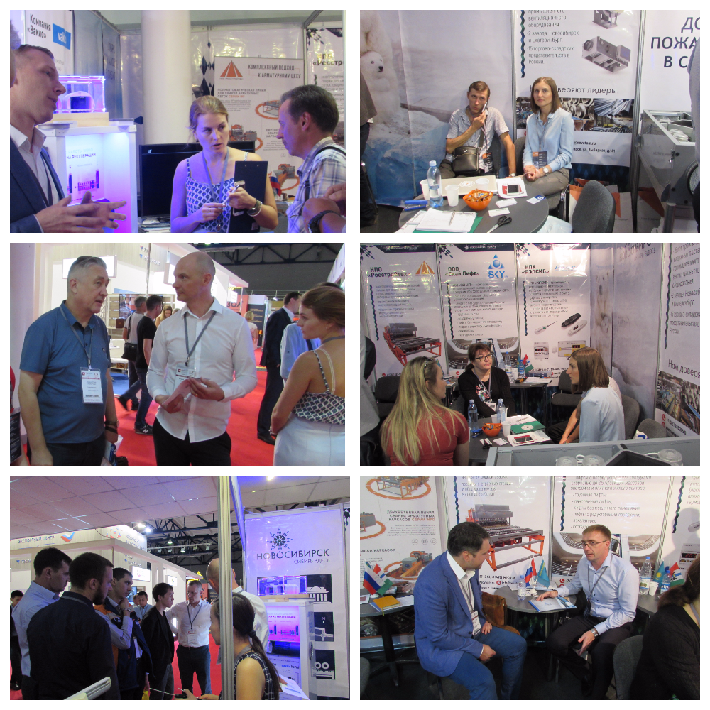
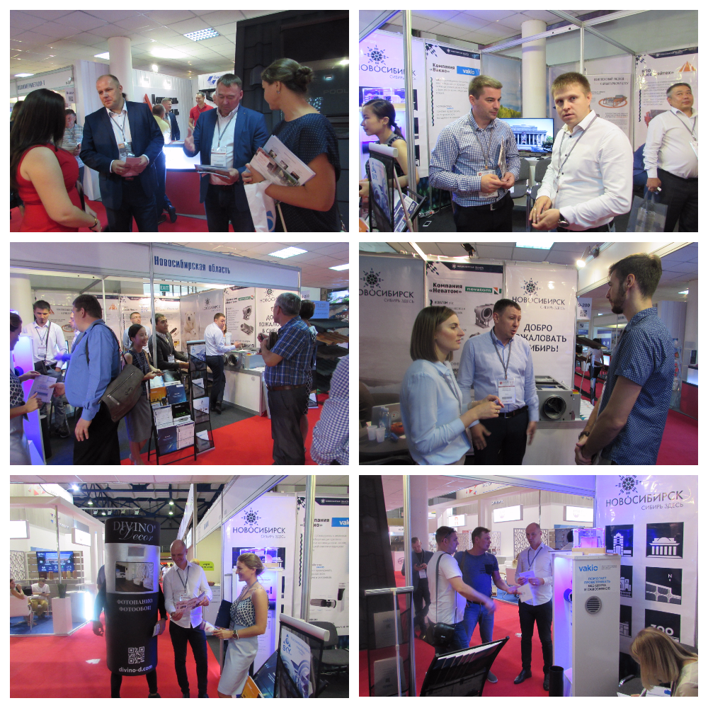
Международная выставка «KazBuild-2017» г. Алматы, Республика Казахстан, 05-08.09
10

Slide 11

Международные выставки в Российской Федерации 2017
WoldFood Moscow , г. Москва, сентябрь
InterFood Siberia 2017, г. Новосибирск, ноябрь
«ЗДРАВООХРАНЕНИЕ 2017», г. Москва, декабрь
11

Slide 12




Бизнес миссии 2017
в Узбекистан, март
в Монголию, май
в Казахстан, июль
в Киргизию, август
12

Slide 13




Бизнес миссии 2017
в Камбоджу, ноябрь
в Мьянму, ноябрь
в Германию, ноябрь
в Китай, декабрь
13

Slide 14











Встречи делегаций 2017
В рамках Конференции «Экспорт в страны ЕврАзЭС. Итоги и перспективы интеграции отраслевых рынков»:
В рамках форума «Азиатские встречи»:
«Вне мероприятий»:
14

Slide 15
Итоги работы Центра
Год | Объем финансирования обл/федер, всего тыс. руб. | Мероприятия |  |  | Количество СМСП, получивших поддержку ЦПЭ | Количество экспортных контрактов/место в рейтинге ЦПЭ по РФ
 |  | Выставки | Бизнес-миссии | Семинары, курсы
2012 | 2600/5000 7 600,0 | 7 | 4 | 4 | 252
2013 | 4000/16000 20 000,0 | 9 | 4 | 18 | 397
2014 | 4000/13391 17 391,0 | 12 | 10 | 16 | 512 | 22
2015 | 4000/24920 28 920,0 | 13 | 13 | 19 | 583 | 44/5
2016 | 1800/16200 18 000,0 | 6 | 6 | 12 | 397 | 59/2
2017 (план) | 8750/16250 25 000,0 | 8 | 8 | 20 | 503 (480) | 82
15

Slide 16
Спасибо за внимание
Адрес: 630099, г. Новосибирск,
ул. Орджоникидзе, 37/2, офис 300-1
Тел. (383) 203-46-76
E-mail: rcs54@ngs.ru
Web: www.export54.ru
16

